Slide 1
SIKLÓ- ÉS GÖRDÜLŐCSAPÁGYAK

Slide 2
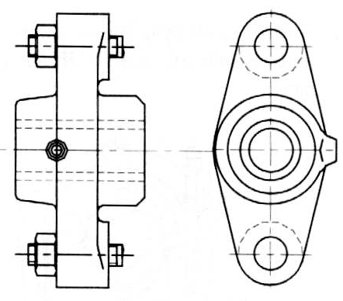
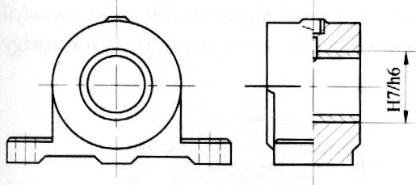
Szemcsapágy,osztatlan házzal és persellyel
Pajzscsapágy,osztatlan házzal és persellyel

Slide 3
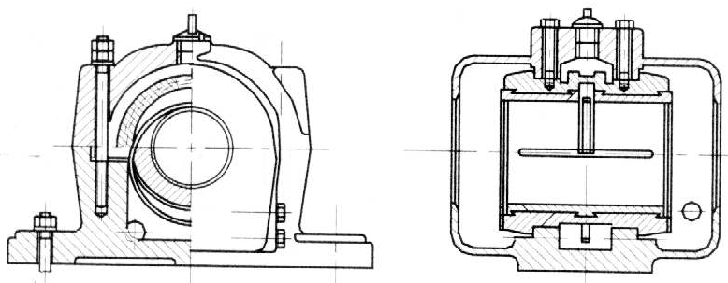
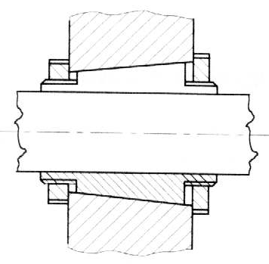
Laza kenőgyűrűs,merevperselyű
siklócsapágy
osztott házzal és persellyel
Utánállítható siklócsapágy hosszirányban hasított persellyel

Slide 4
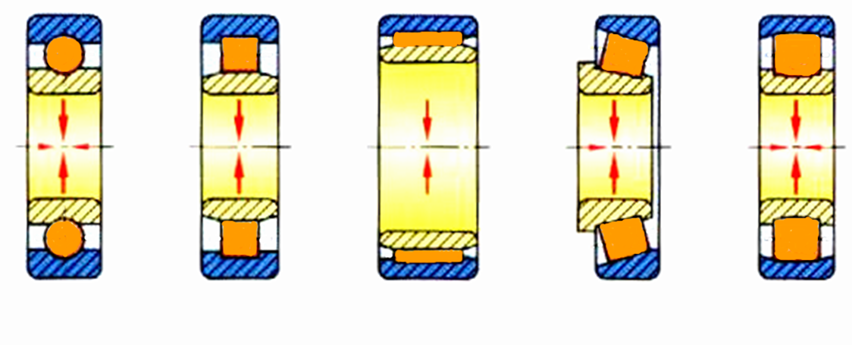
JELLEGZETES GÖRDÜLŐCSAPÁGY TÍPUSOK

Slide 5
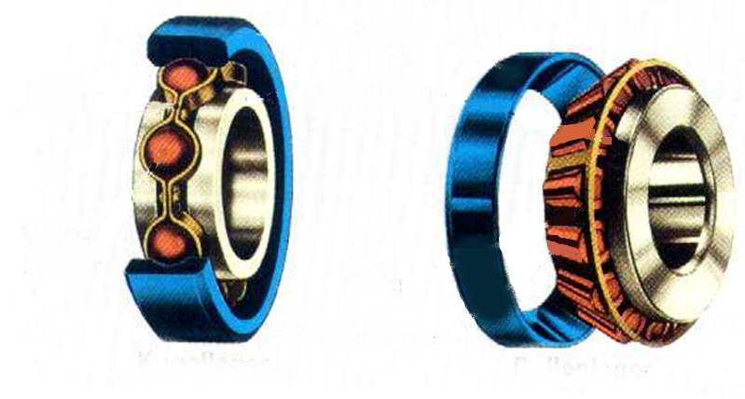
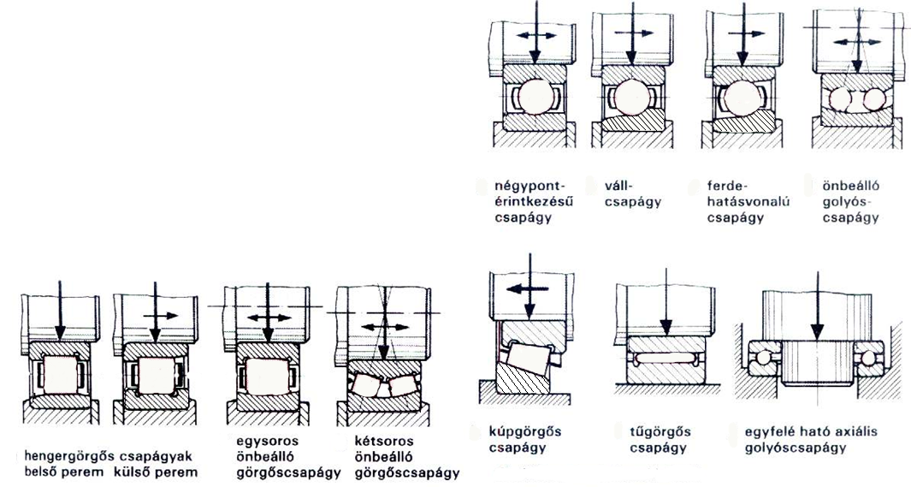
TERHELHETŐSÉGI IRÁNYOK

Slide 6
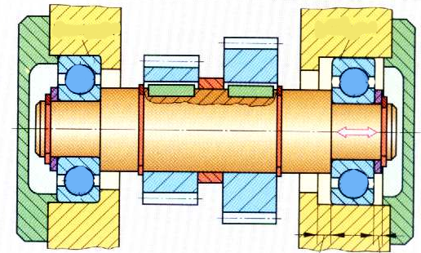
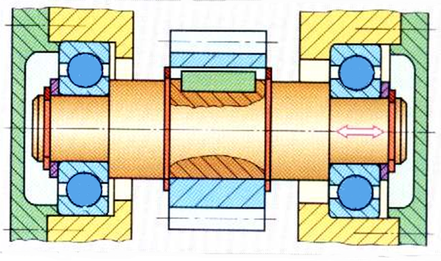
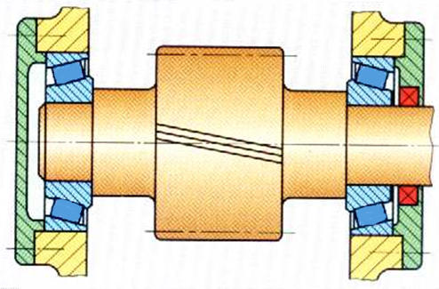
BEÉPÍTÉSI PÉLDÁK

Slide 7
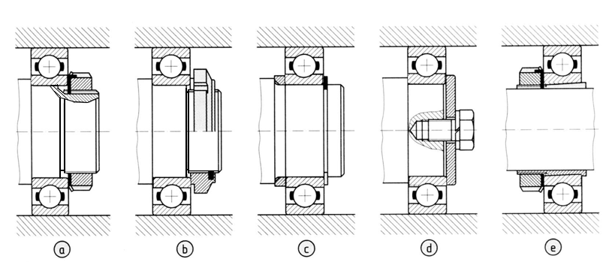
BELSŐ CSAPÁGYGYŰRŰ RÖGZÍTÉSI LEHETŐSÉGEK

Slide 8
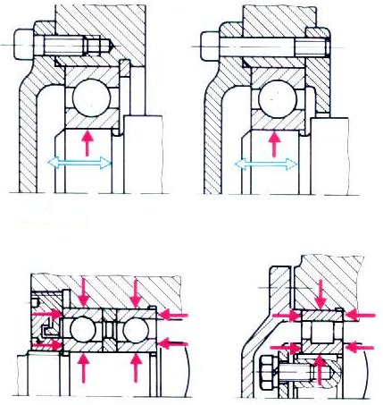
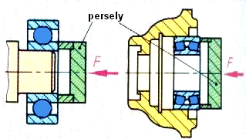
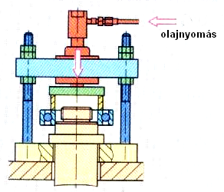
TERVEZÉSI ÉS SZERELÉSI SZEMPONTOK

Slide 9
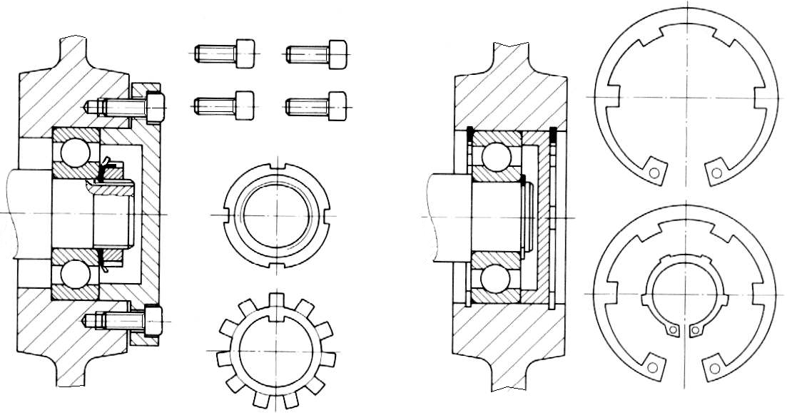
GYAKORI BEÉPÍTÉSI MÓDOK

